Slide 1

DEFENSA HITO 4
JUAN ELIAN ALVAREZ VALLEJOS – SIS
PROGRAMACION III

Slide 2
Caso de uso: DICCIONARIO (INGLES - ESPANOL - PORTUGUES)
Se tiene como objetivo generar una aplicacion de escritorio, en donde esta APP tendra la capacidad de traducir palabras en ESPAÑOL al idioma INGLES o PORTUGUES.
En la primera fase (SPRINT 1) se implementara una prueba de concepto, es decir solo debera de mostrar traducciones de los dias de la semana.
EJEM: Si el usuario escribe LUNES. (La aplicacion debere de mostrar su traduccion en el idioma seleccionado (INGLES - PORTUGUES) )

Slide 3
Parte TECNICA:
Crear esta app usando Spring framework y Swing(JAVA).
Utilizar una base de datos relacional PostgreSQL.
La base de datos debe estar alojada en HEROKU.

Slide 4
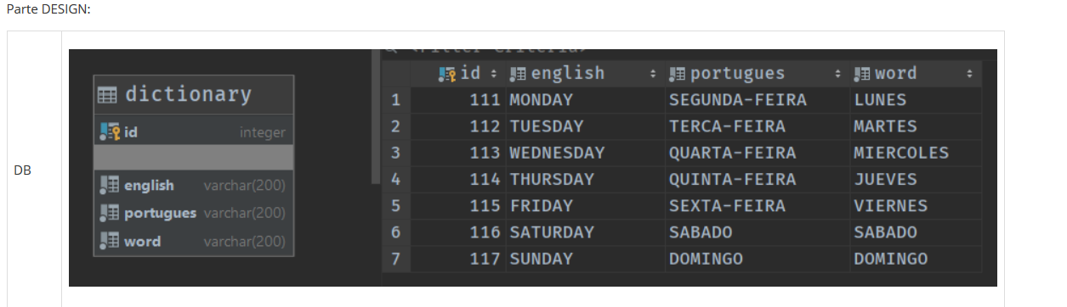
Diseño de la base de datos
Se basara en el siguiente modelo.

Slide 5
PASO 1
Debes crear tu Spring Application desde la pagina Spring.io.
Colocar el nombre del Proyecto y sus dependencias – “Spring Web” “Spring Data JPA” “PostgreSQL Driver”y después presionar GENERATE.
Como se muestra en la siguiente diapositiva.

Slide 6
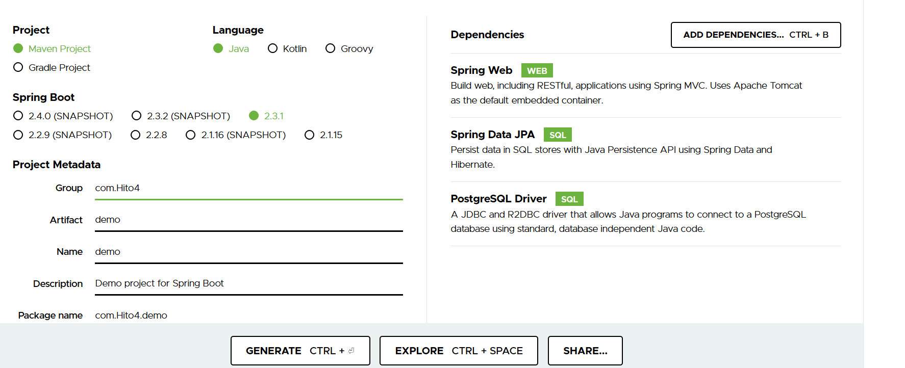
Paso 1
DEPENDENCIAS

Slide 7
PASO 2
Desde en IntelliJ IDEA se abre la carpeta que se descargo de la pagina Spring.io.
Como en la siguiente diapositiva

Slide 8
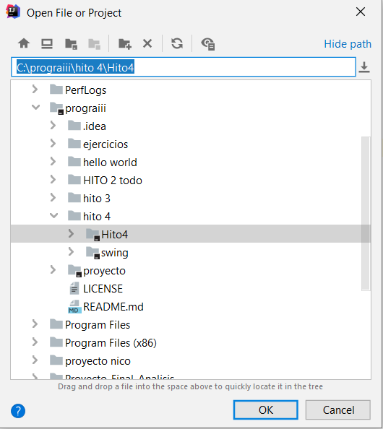
PASO 2

Slide 9
PASO 3
Se debe crear todos los PACKAGEs necesarios. Dando clic derecho en la carpeta que empieze su nombre por “com.”, después new y después en package.
Como en las siguientes imagenes

Slide 10
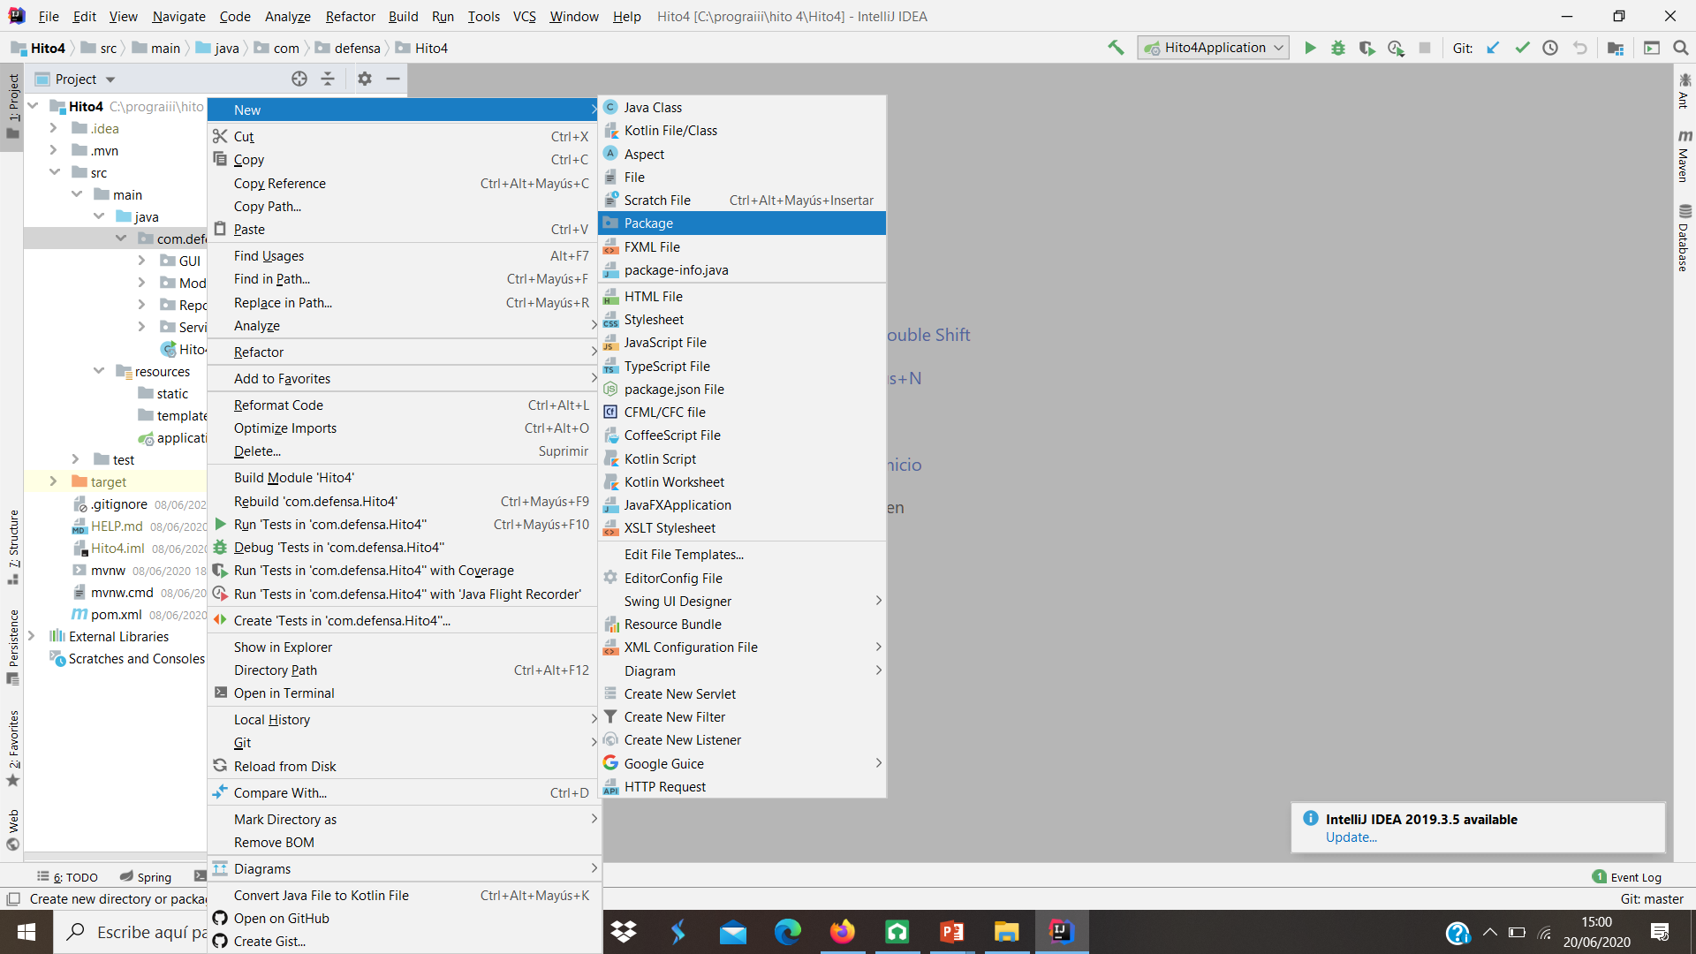
PASO 3

Slide 11
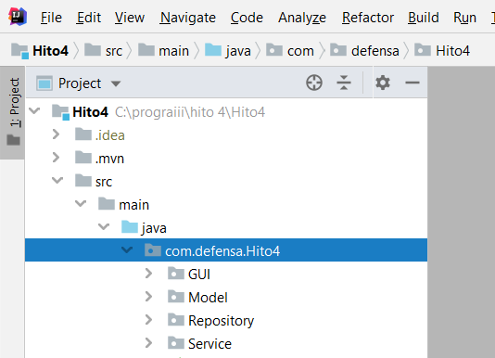
PASO 3

Slide 12
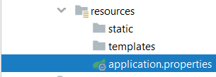
PASO 4
Se debe conectar el Intellij IDEA con Datagrip.
Para eso entramos en la carpeta “resources” y después “application.properties” y generar el siguiente código.

Slide 13
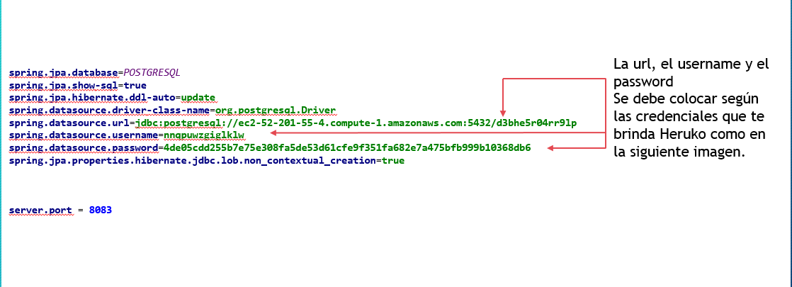
PASO 4

Slide 14
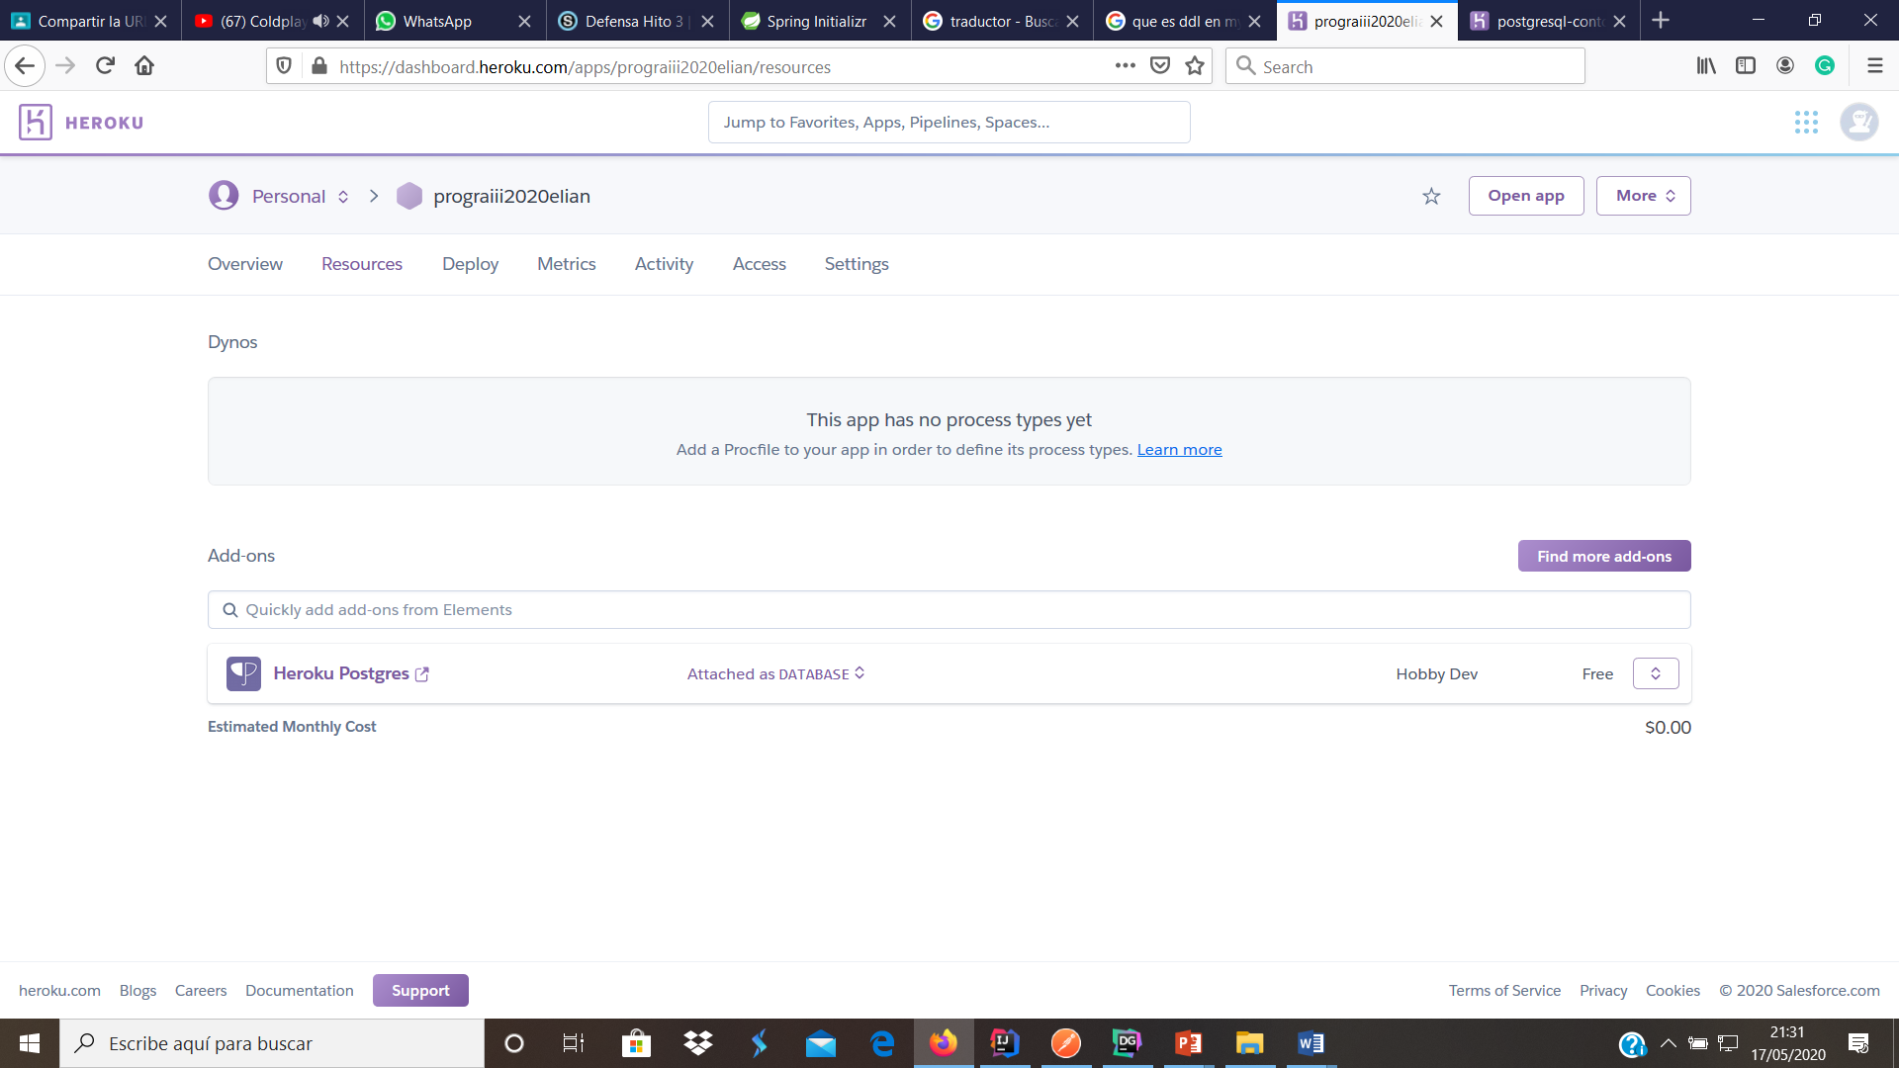
PASO 5 - HERUKO
Primero debes crearte una cuenta en heruko ingresando a heruko.com después creas un proyecto con el nombre que quieras, después entras a la opción Resources y a Add-ons para luego añadir un elemento llamado “Heruko Postgres” y le das clic.

Slide 15
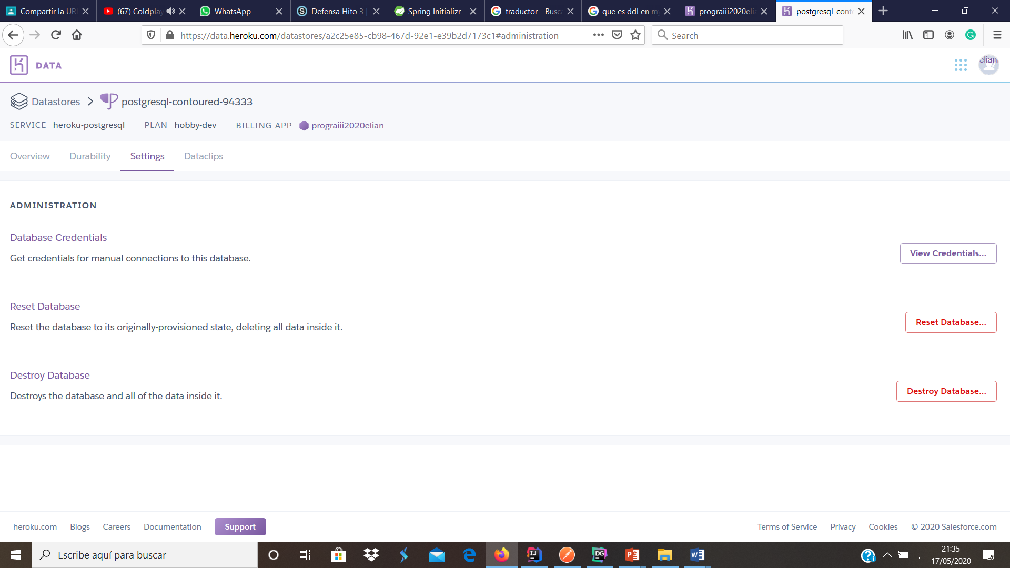
PASO 5 - HERUKO
Después de darle clic te enviara a otra ventana. Y ahí vas a Settings y das clic a tus view credentials, donde veras tus credenciales.

Slide 16
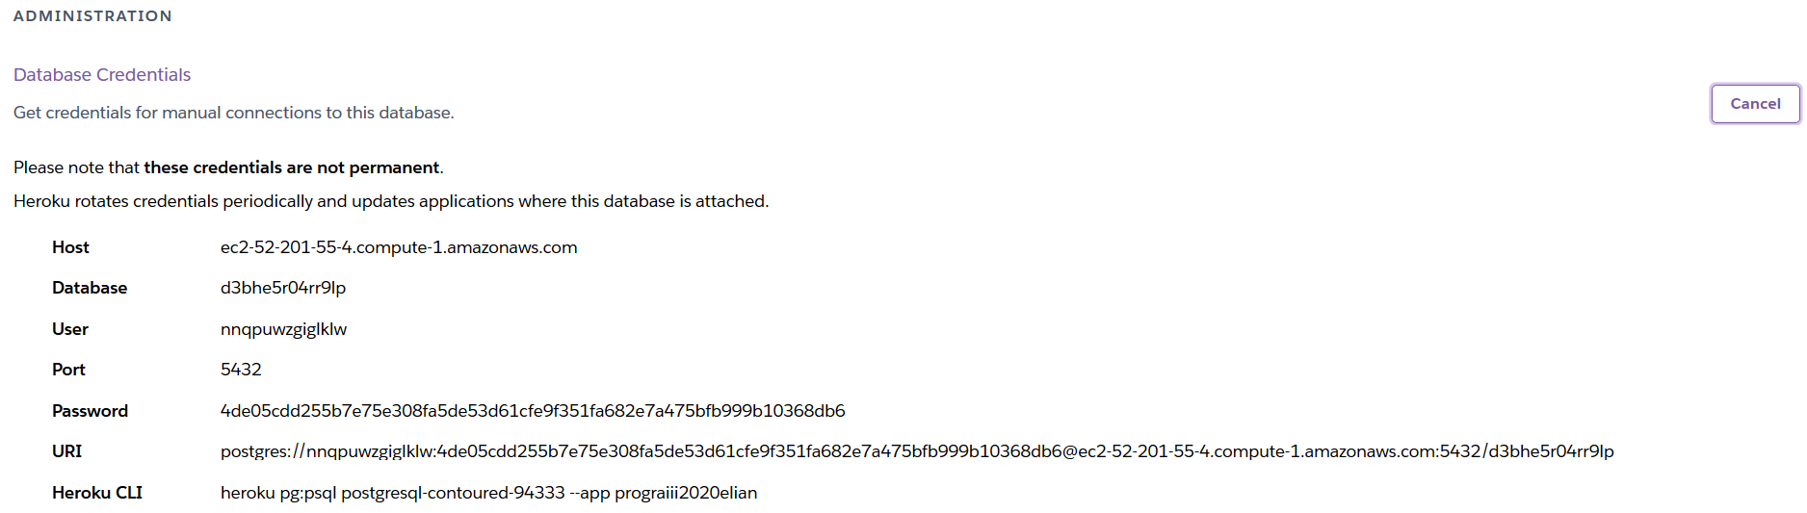
PASO 5 – HERUKO - credenciales
Esos datos que nos brinda HERUKO serán de gran utilidad ya que esos credenciales se colocara a Datagrip
Y en IntelliJ IDEA.

Slide 17
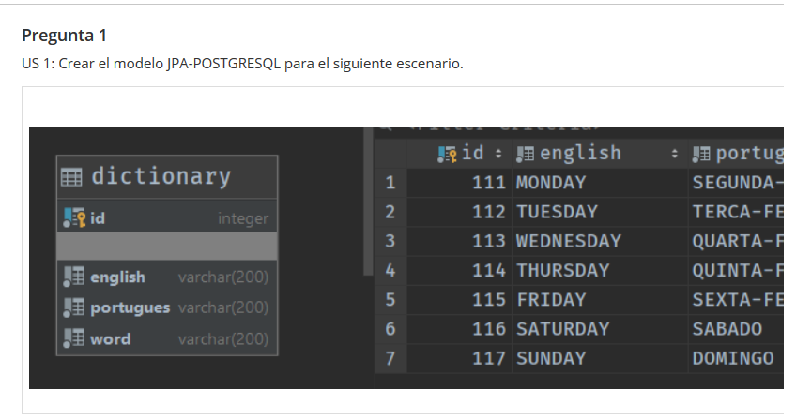
Ejercicio 1

Slide 18
EJERCICIO 1
Primero se crea la base de datos desde el IntelliJ Idea mediante código en java y con una conexión con heruko que después se conectara a Datagrip con las credenciales anteriormente mencionadas.
HERUKO “Es una plataforma como servicio de computación en la Nube que soporta distintos lenguajes de programación y donde te crea una base de datos vía WEB y hace la conexión con Datagrip”.
Datagrip – “Es una IDE multiplataforma para trabajar con SQL y base de datos.”

Slide 19
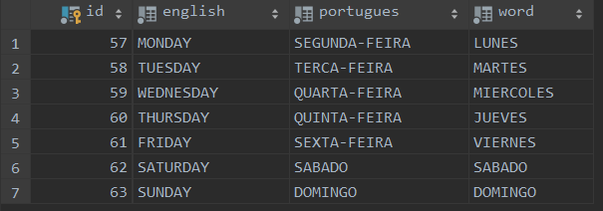
Ejercicio 1 – La base de datos desde Datagrip

Slide 20
Ejercicio 1 – el DDL de la base de datos
-- auto-generated definition create table dictionary ( id integer not null constraint dictionary_pkey primary key, english varchar(200) not null, portugues varchar(200) not null, word varchar(200) not null ); alter table dictionary owner to nnqpuwzgiglklw;
DDL
(Data Definition Language)

Slide 21
Ejercicio 1
Como se menciono antes la base de datos se crea desde el código que generamos en IntelliJ IDEA – “en la clase Modelo” nos sirve para la tabla y después tendremos que rellenar de datos y lo haremos con el código de las “clases y sus interfaces”. Después de hacer eso simplemente debe hacer correr el programa.

Slide 22
Ejercicio 1
El código del Modelo de las Letras y Los días de la semana esta dividido en 2 partes cada uno para que entre en la presentación pero al final todas las partes son uno solo.

Slide 23
Parte 1 modelo de las letras
package com.defensa.Hito4.Model; import javax.persistence.*; @Entity @Table(name = "Alphabet2") public class AlphabetModel2 { @javax.persistence.Id @GeneratedValue(strategy = GenerationType.AUTO) private Integer Id; @Column(name = "letter", length = 200, nullable = false) private String letter; @Column(name = "typer", length = 10, nullable = false) private String typer;

Slide 24
Parte 2
public AlphabetModel2() { } public AlphabetModel2(String letter, String typer) { this.letter = letter; this.typer = typer; } public String getTyper() { return typer; } public void setTyper(String typer) { this.typer = typer; } public Integer getId() { return Id; } public void setId(Integer id) { Id = id; } public String getLetter() { return letter; } public void setLetter(String letter) { this.letter = letter; } }

Slide 25
Parte 1 modelo de los días
package com.defensa.Hito4.Model; import javax.persistence.*; @Entity @Table(name = "dictionary") public class DictionaryModel { @javax.persistence.Id @GeneratedValue(strategy = GenerationType.AUTO) private Integer Id; @Column(name = "english", length = 200, nullable = false) private String english; @Column(name = "portugues", length = 200, nullable = false) private String portugues; @Column(name = "word", length = 200, nullable = false) private String word;

Slide 26
Parte 2
public DictionaryModel() { } public DictionaryModel(String english, String portugues, String word) { this.english = english; this.portugues = portugues; this.word = word; } public DictionaryModel(String english, String first) { } public Integer getId() { return Id; } public void setId(Integer id) { Id = id; } public String getEnglish() { return english; } public void setEnglish(String english) { this.english = english; } public String getPortugues() { return portugues; } public void setPortugues(String portugues) { this.portugues = portugues; } public String getWord() { return word; } public void setWord(String word) { this.word = word; } }

Slide 27
Código de la clase “Service” de las letras
package com.defensa.Hito4.Service; import com.defensa.Hito4.Model.AlphabetModel2; import com.defensa.Hito4.Repository.AlphabetRepository; import org.springframework.beans.factory.annotation.Autowired; import org.springframework.stereotype.Service; import java.util.List; @Service public class AlphabetService implements AlphabetServiceInterface{ private static final String Q_P = "Q,W,E,R,T,Y,U,I,O,P"; private static final String A_L = "A,S,D,F,G,H,J,K,L"; private static final String Z_M = "Z,X,C,V,B,N,M"; @Autowired private AlphabetRepository alphabetRepository; @Override public void saveData() { if (alphabetRepository.count() == 0) { alphabetRepository.save(new AlphabetModel2(Q_P, "first")); alphabetRepository.save(new AlphabetModel2(A_L,"second")); alphabetRepository.save(new AlphabetModel2(Z_M,"three")); } } @Override public List<AlphabetModel2> getAllLettersFirst() { return alphabetRepository.getFirstRow(); } @Override public List<AlphabetModel2> getAllLettersSecond() { return alphabetRepository.getSecondRow(); } @Override public List<AlphabetModel2> getAllLettersThree() { return alphabetRepository.getThreeRow(); } }

Slide 28
Código de la interface “Service” de las letras
package com.defensa.Hito4.Service; import com.defensa.Hito4.Model.AlphabetModel2; import java.util.List; public interface AlphabetServiceInterface { public void saveData(); public List<AlphabetModel2> getAllLettersFirst(); public List<AlphabetModel2> getAllLettersSecond(); public List<AlphabetModel2> getAllLettersThree(); }

Slide 29
Código de la clase “Service” de los días
package com.defensa.Hito4.Service; import com.defensa.Hito4.Model.AlphabetModel2; import com.defensa.Hito4.Model.DictionaryModel; import com.defensa.Hito4.Repository.AlphabetRepository; import com.defensa.Hito4.Repository.DictionaryRepository; import org.springframework.beans.factory.annotation.Autowired; import org.springframework.stereotype.Service; import java.util.List; @Service public class DictionaryService implements DictionaryServiceInterface{ @Autowired private DictionaryRepository dictionaryRepository; @Override public void saveData() { if (dictionaryRepository.count() == 0) { dictionaryRepository.save(new DictionaryModel("MONDAY", "SEGUNDA-FEIRA","LUNES")); dictionaryRepository.save(new DictionaryModel("TUESDAY","TERCA-FEIRA" ,"MARTES")); dictionaryRepository.save(new DictionaryModel("WEDNESDAY","QUARTA-FEIRA","MIERCOLES")); dictionaryRepository.save(new DictionaryModel("THURSDAY","QUINTA-FEIRA","JUEVES")); dictionaryRepository.save(new DictionaryModel("FRIDAY","SEXTA-FEIRA","VIERNES")); dictionaryRepository.save(new DictionaryModel("SATURDAY","SABADO","SABADO")); dictionaryRepository.save(new DictionaryModel("SUNDAY","DOMINGO","DOMINGO")); } }

Slide 30
Código de la interface “Service” de los días
package com.defensa.Hito4.Service; import com.defensa.Hito4.Model.AlphabetModel2; import com.defensa.Hito4.Model.DictionaryModel; import java.util.List; public interface DictionaryServiceInterface { public void saveData(); // public List<DictionaryModel> getAllLettersFirst(); // public List<DictionaryModel> getAllLettersSecond(); // public List<DictionaryModel> getAllLettersThree(); }

Slide 31
Código del main
package com.defensa.Hito4; import com.defensa.Hito4.Service.AlphabetService; import com.defensa.Hito4.Service.DictionaryService; import org.springframework.beans.factory.annotation.Autowired; import org.springframework.boot.SpringApplication; import org.springframework.boot.autoconfigure.SpringBootApplication; import org.springframework.boot.builder.SpringApplicationBuilder; import javax.annotation.PostConstruct; @SpringBootApplication public class Hito4Application { @Autowired private AlphabetService AlphabetService; @Autowired private DictionaryService DictionaryService; public static void main(String[] args) { //SpringApplication.run(SwingApplication.class, args); SpringApplicationBuilder springApp = new SpringApplicationBuilder(Hito4Application.class); springApp.headless(false); springApp.run(args); } @PostConstruct public void insertDataToDataBase(){ AlphabetService.saveData(); DictionaryService.saveData(); } }

Slide 32
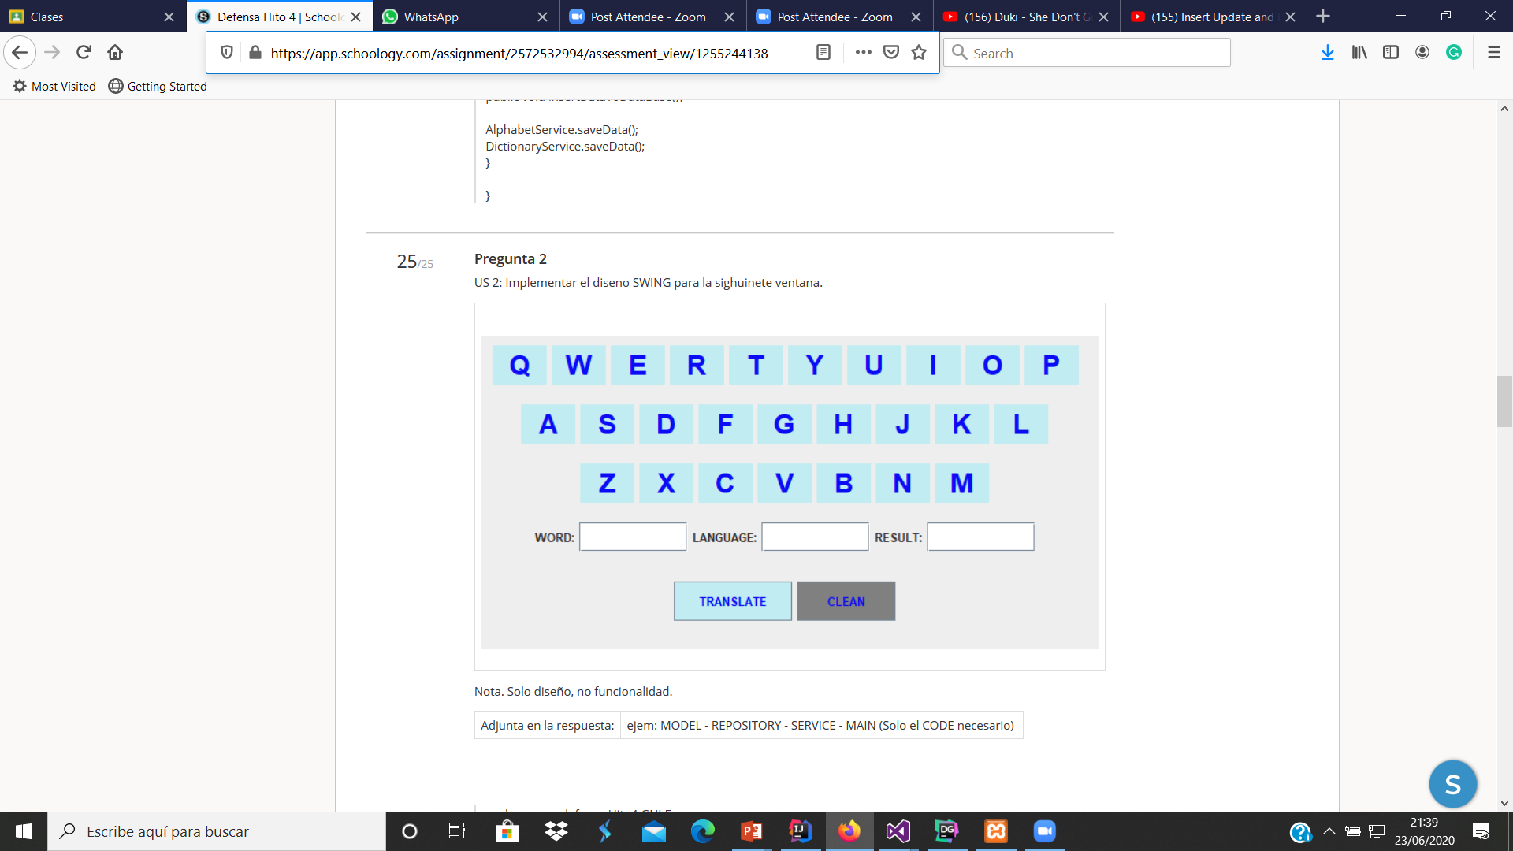
Ejercicio 2

Slide 33
Ejercicio 2
Para poder crear el diseño de la ventana que mostrara el traductor se debe crear las siguientes clase y los paneles.
MainFrame
PanelPrincipal
Panel de las cajas de texto y los labels
Panel de los 2 buttons
La clase UTIL para el diseño de las letras

Slide 34
Código del MainFrame parte 1
package com.defensa.Hito4.GUI.Frame; import com.defensa.Hito4.GUI.Panels.EmptyPanel; import com.defensa.Hito4.GUI.Panels.Panel2buttons; import com.defensa.Hito4.GUI.Panels.PanelPrincipal; import com.defensa.Hito4.GUI.Panels.PanelcajasLabels; import org.springframework.beans.factory.annotation.Autowired; import org.springframework.stereotype.Component; import javax.annotation.PostConstruct; import javax.swing.*; import java.awt.*; @Component public class MainFrame extends JFrame { // @Autowired // private EmptyPanel emptyPanel; @Autowired private PanelPrincipal panelPrincipal; @Autowired private PanelcajasLabels panelcajasLabels; @Autowired private Panel2buttons panel2buttons; public MainFrame() { this.setTitle("PROGRA III 2020"); this.setBounds(300, 200, 800, 500); this.setBackground(Color.blue); this.setLayout(new GridLayout(1, 0)); //this.setResizable(false); }

Slide 35
Código del MainFrame parte 2
@PostConstruct public void createPanelsMainFrame() { JPanel container = new JPanel(); container.setLayout(new FlowLayout()); addPanels(container); this.add(container); this.setVisible(true); } public void addPanels(JPanel container) { container.add(panelPrincipal); container.add(panelcajasLabels); container.add(panel2buttons); //container.add(emptyPanel); } }

Slide 36
Código del panel principal parte 1
package com.defensa.Hito4.GUI.Panels; import com.defensa.Hito4.GUI.Listener.ButtonListener; import com.defensa.Hito4.GUI.util.Util; import com.defensa.Hito4.Model.AlphabetModel2; import com.defensa.Hito4.Service.AlphabetService; import org.springframework.beans.factory.annotation.Autowired; import org.springframework.stereotype.Component; import javax.annotation.PostConstruct; import javax.swing.*; import java.awt.*; import java.awt.event.ActionEvent; import java.util.List; @Component public class PanelPrincipal extends JPanel { @Autowired private AlphabetService alphabetService; public PanelPrincipal() { System.setProperty("butBackColor", "#C1ECF1"); System.setProperty("textColor", "#0B0BF6"); this.setPreferredSize(new Dimension(600, 190)); this.setBackground(Color.blue); this.setLayout(new GridLayout(3, 0)); }

Slide 37
Código del panel principal parte 2
@PostConstruct public void createButtonsLetters() { java.util.List<AlphabetModel2> firstRow = alphabetService.getAllLettersFirst(); String[] titleAlphabet = firstRow.get(0).getLetter().split(","); JPanel panelQ_P = this.createPanelButton(titleAlphabet); this.add(panelQ_P); java.util.List<AlphabetModel2> secondRow = alphabetService.getAllLettersSecond(); String[] titleAlphabet1 = secondRow.get(0).getLetter().split(","); JPanel panelA_L = this.createPanelButton(titleAlphabet1); this.add(panelA_L); List<AlphabetModel2> threeRow = alphabetService.getAllLettersThree(); String[] titleAlphabet2 = threeRow.get(0).getLetter().split(","); JPanel panelZ_M = this.createPanelButton(titleAlphabet2); this.add(panelZ_M); } public JPanel createPanelButton(String[] titleAlphabet){ JPanel mainPanel = new JPanel(); mainPanel.setLayout(new FlowLayout()); ButtonListener listener = new ButtonListener(); for(String title : titleAlphabet){ JButton button = new JButton(title); button.setPreferredSize(new Dimension(55, 40)); button.addActionListener(listener); button.setBackground(Color.getColor("butBackColor")); button.setForeground(Color.getColor("textColor")); button.setBorder(BorderFactory.createEmptyBorder()); button.setFont(Util.FONT_TEXT); mainPanel.add(button); } return mainPanel; } }

Slide 38
Código del Panel cajasLabel parte 1
package com.defensa.Hito4.GUI.Panels; import org.springframework.stereotype.Component; import javax.annotation.PostConstruct; import javax.swing.*; import java.awt.*; @Component public class PanelcajasLabels extends JPanel { public PanelcajasLabels(){ this.setPreferredSize(new Dimension(900, 100)); //this.setBounds(50, 500, 900, 100); this.setLayout(new GridLayout(1, 0)); }

Slide 39
Código del Panel cajasLabel parte 2
@PostConstruct public void createButtonsLabel() { JPanel caja1 = this.createTextBox(); this.add(caja1); } public JPanel createTextBox() { JPanel mainPanel = new JPanel(); mainPanel.setLayout(new FlowLayout()); JLabel label = new JLabel("WORD:"); label.setPreferredSize(new Dimension(50, 40)); JTextField txtIVA = new JTextField(); txtIVA.setPreferredSize(new Dimension(100, 30)); JLabel label2 = new JLabel("LANGUAGE:"); label2.setPreferredSize(new Dimension(75, 40)); JTextField txtIVA2 = new JTextField(); txtIVA2.setPreferredSize(new Dimension(100, 30)); JLabel label3 = new JLabel("RESULT:"); label3.setPreferredSize(new Dimension(60, 40)); JTextField txtIVA3 = new JTextField(); txtIVA3.setPreferredSize(new Dimension(100, 30)); mainPanel.add(label); mainPanel.add(txtIVA); mainPanel.add(label2); mainPanel.add(txtIVA2); mainPanel.add(label3); mainPanel.add(txtIVA3); return mainPanel; } }

Slide 40
Código del Panel de los 2 buttons parte 1
package com.defensa.Hito4.GUI.Panels; import org.springframework.stereotype.Component; import javax.annotation.PostConstruct; import javax.swing.*; import java.awt.*; import java.awt.event.ActionListener; @Component public class Panel2buttons extends JPanel { public Panel2buttons(){ System.setProperty("butBackColor", "#C1ECF1"); System.setProperty("textColor", "#0B0BF6"); this.setPreferredSize(new Dimension(400, 190)); this.setLayout(new GridLayout(1, 0)); }

Slide 41
Código del Panel de los 2 buttons parte 2
@PostConstruct public void create2Buttons() { JPanel caja2 = this.create2buttons(); this.add(caja2); } public JPanel create2buttons() { JPanel mainPanel = new JPanel(); mainPanel.setLayout(new FlowLayout()); JButton button = new JButton("TRANSLATE"); button.setPreferredSize(new Dimension(150, 50)); button.setBackground(Color.getColor("butBackColor")); button.setForeground(Color.getColor("textColor")); JButton button2 = new JButton("CLEAN"); button2.setPreferredSize(new Dimension(100, 50)); button2.setBackground(Color.gray); button2.setForeground(Color.getColor("textColor")); mainPanel.add(button); mainPanel.add(button2); return mainPanel; } }

Slide 42
Codigo de la clase UTIL
package com.defensa.Hito4.GUI.util; import org.springframework.stereotype.Component; import javax.swing.*; import java.awt.*; import java.net.URL; @Component public class Util { public static final Font FONT_TEXT = new Font("Arial", Font.BOLD, 28); public Util(){} }

Slide 43
Ejercicio 2
Una vez echo el código solo faltaría que apreten RUN y les mostrara el diseño visto en la siguiente diapositiva.

Slide 44
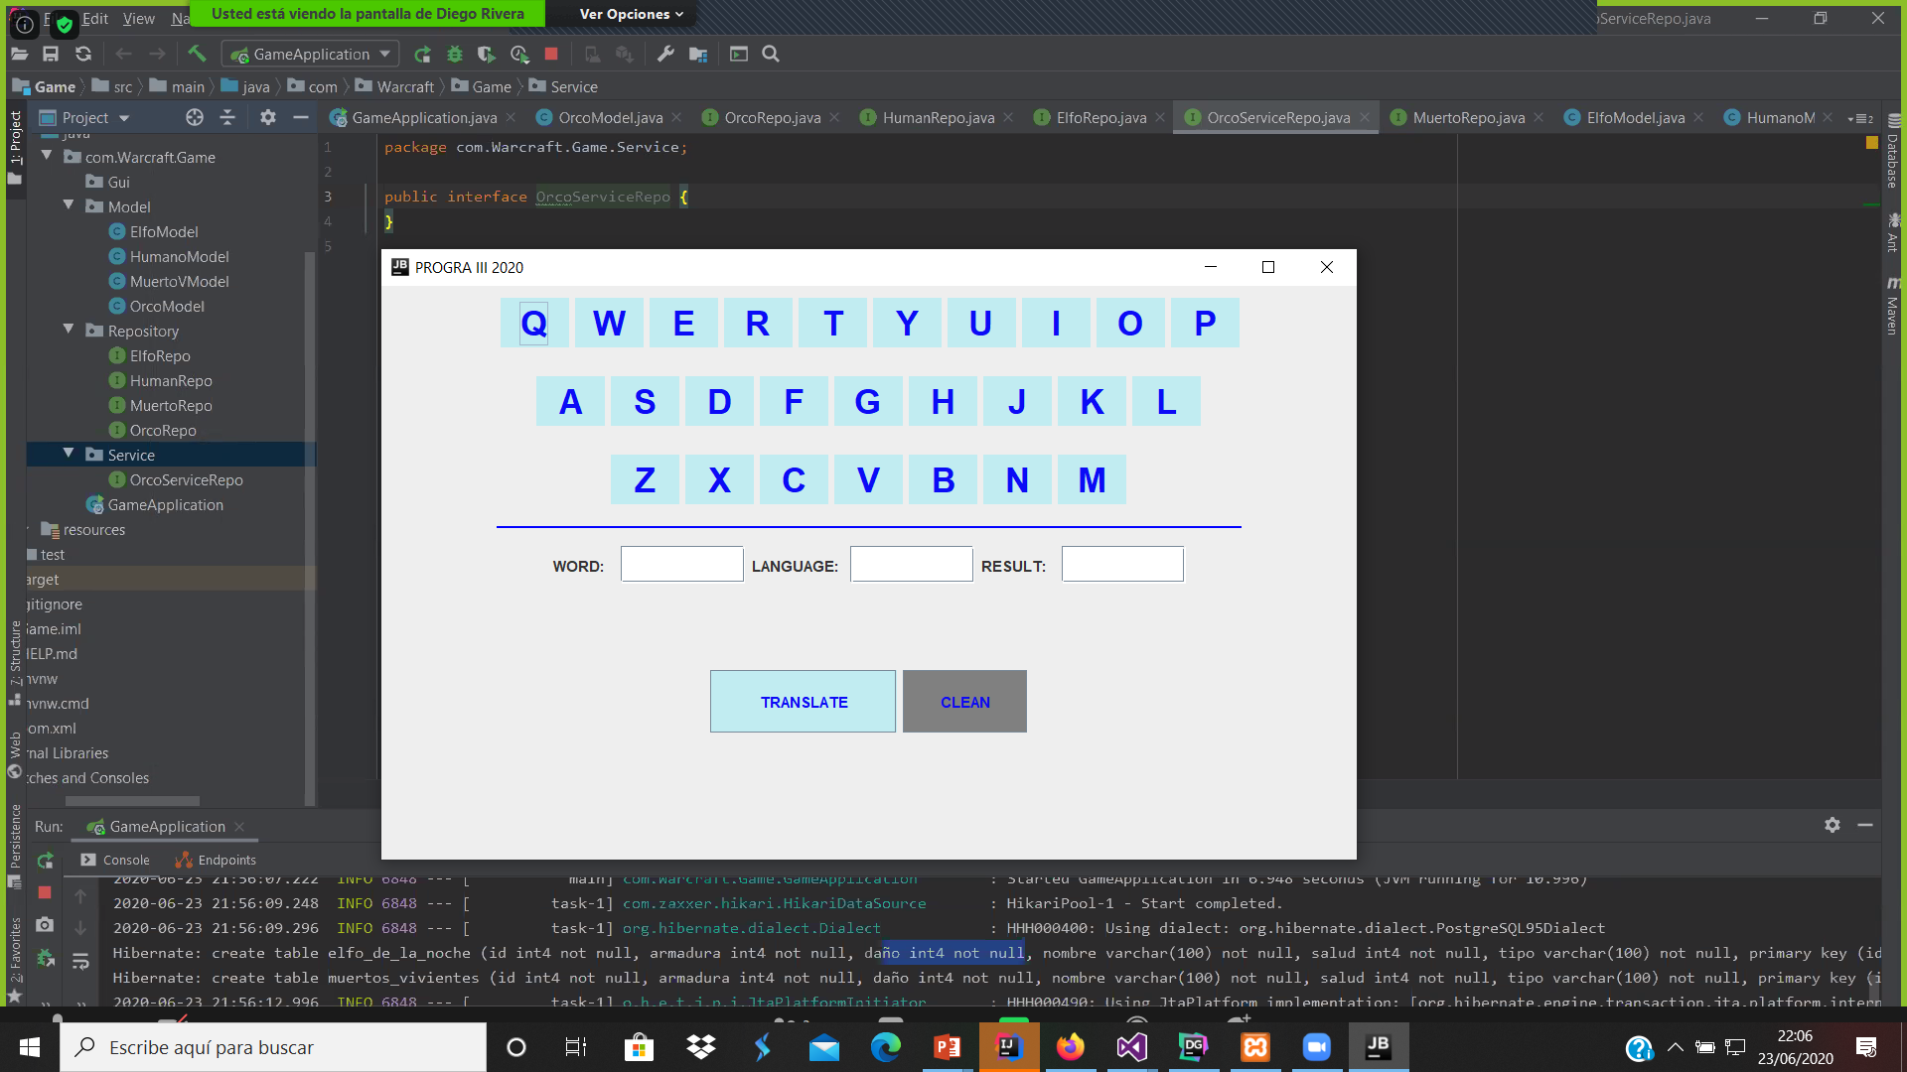
Ejercicio 2 resultado

Slide 45
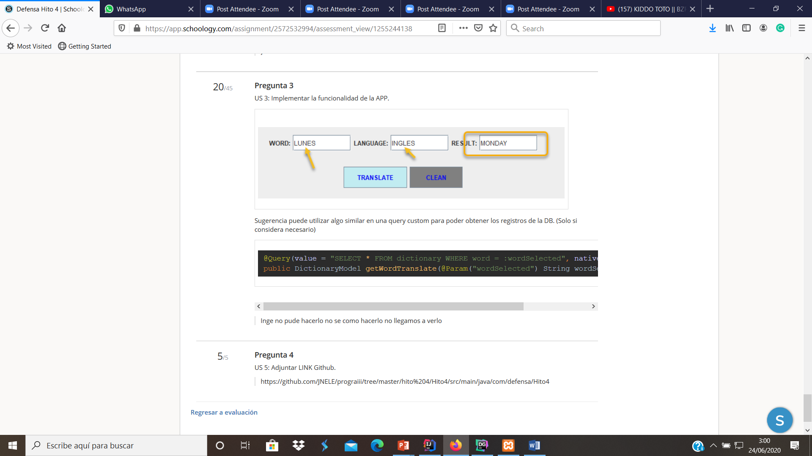
Ejercicio 3

Slide 46
Ejercicio 3
Para hacer funcionar el traductor debemos utilizar un Acciónlistener para que los botones funcionen y colocar algunas funciones en sus interfaz y en su repositorio utilizar una consulta que hará que obtengamos la palabra traducida.
Utilizaremos:
Repository
Interfaz
Service
Panel

Slide 47
Código del Repositorio de los días
package com.defensa.Hito4.Repository; import com.defensa.Hito4.Model.DictionaryModel; import org.springframework.data.jpa.repository.JpaRepository; import org.springframework.data.jpa.repository.Query; import org.springframework.data.repository.query.Param; import java.util.List; public interface DictionaryRepository extends JpaRepository<DictionaryModel, Integer> { @Query(value = "SELECT * FROM dictionary WHERE word = :wordSelected", nativeQuery = true) public DictionaryModel getWordTranslate(@Param("wordSelected") String wordSelected); }

Slide 48
Código de la interfaz de los días
package com.defensa.Hito4.Service; import com.defensa.Hito4.Model.AlphabetModel2; import com.defensa.Hito4.Model.DictionaryModel; import java.util.List; public interface DictionaryServiceInterface { public void saveData(); String traducir(String t, String l); }
Esta es la función que aumentamos para poder traducir

Slide 49
Código del Service de los días
@Override public String traducir(String t, String l) { DictionaryModel dictionaryModel = dictionaryRepository.getWordTranslate(t); String ingles = dictionaryModel.getEnglish(); String ln_i = "INGLES"; String word = dictionaryModel.getWord(); String ln_w = "ESPAÑOL"; String portugues = dictionaryModel.getPortugues(); String ln_p = "PORTUGUES"; String traduccion = ""; if(l.equals(ln_i)){ traduccion = ingles; } if(l.equals(ln_w)){ traduccion = word; } if(l.equals(ln_p)){ traduccion = portugues; } return traduccion; } }
Solo se aumenta esta función
Donde comparamos que idioma será

Slide 50
Código del Panel
Anteriormente creamos los paneles cajasLabel y 2buttons pero para poder dar solución los unimos ambos paneles y de ahí el nuevo código del panel.

Slide 51
Código del Panel parte 1
package com.defensa.Hito4.GUI.Panels; import com.defensa.Hito4.Service.DictionaryService; import org.springframework.beans.factory.annotation.Autowired; import org.springframework.stereotype.Component; import javax.annotation.PostConstruct; import javax.swing.*; import java.awt.*; import java.awt.event.ActionEvent; import java.awt.event.ActionListener; @Component public class Panel2buttons extends JPanel{ @Autowired // private PanelcajasLabels panelcajasLabels; private DictionaryService dictionaryService; public Panel2buttons(){ System.setProperty("butBackColor", "#C1ECF1"); System.setProperty("textColor", "#0B0BF6"); this.setPreferredSize(new Dimension(600, 1000)); this.setLayout(new GridLayout(2, 0)); }
@PostConstruct public void create2Buttons() { JPanel caja2 = this.create2buttons(); this.add(caja2); //*************** /* JPanel caja1 = this.create2buttons(); this.add(caja1);*/ }

Slide 52
Código del panel parte 2
public JPanel create2buttons() { JPanel mainPanel = new JPanel(); mainPanel.setLayout(new FlowLayout()); JLabel label = new JLabel("WORD:"); label.setPreferredSize(new Dimension(50, 40)); JTextField txtIVA = new JTextField(); txtIVA.setPreferredSize(new Dimension(100, 30)); JLabel label2 = new JLabel("LANGUAGE:"); label2.setPreferredSize(new Dimension(75, 40)); JTextField txtIVA2 = new JTextField(); txtIVA2.setPreferredSize(new Dimension(100, 30)); JLabel label3 = new JLabel("RESULT:"); label3.setPreferredSize(new Dimension(60, 40)); JTextField txtIVA3 = new JTextField(); txtIVA3.setPreferredSize(new Dimension(100, 30)); JButton button = new JButton("TRANSLATE"); button.setPreferredSize(new Dimension(150, 50)); button.setBackground(Color.getColor("butBackColor")); button.setForeground(Color.getColor("textColor")); button.addActionListener(new ActionListener() { @Override public void actionPerformed(ActionEvent actionEvent) { JButton button = (JButton) actionEvent.getSource(); String w = txtIVA.getText(); String l = txtIVA2.getText(); String t = dictionaryService.traducir(w,l); txtIVA3.setText(t); } });

Slide 53
Código del panel parte 3
JButton button2 = new JButton("CLEAN"); button2.setPreferredSize(new Dimension(100, 50)); button2.setBackground(Color.gray); button2.setForeground(Color.getColor("textColor")); button2.addActionListener(new ActionListener() { @Override public void actionPerformed(ActionEvent actionEvent) { JButton button2 = (JButton) actionEvent.getSource(); String clear = ""; txtIVA.setText(clear); txtIVA2.setText(clear); txtIVA3.setText(clear); } }); mainPanel.add(label); mainPanel.add(txtIVA); mainPanel.add(label2); mainPanel.add(txtIVA2); mainPanel.add(label3); mainPanel.add(txtIVA3); mainPanel.add(button); mainPanel.add(button2); return mainPanel; } }
Este código entra en el código de la anterior diapositiva justo debajo.

Slide 54
Código del Mainframe Modificado
Modificamos el mainframe porque unimos los paneles.
Se mostrara en 2 partes

Slide 55
Codigo Parte 1 del Mainframe
package com.defensa.Hito4.GUI.Frame; import com.defensa.Hito4.GUI.Panels.EmptyPanel; import com.defensa.Hito4.GUI.Panels.Panel2buttons; import com.defensa.Hito4.GUI.Panels.PanelPrincipal; //import com.defensa.Hito4.GUI.Panels.PanelcajasLabels; import org.springframework.beans.factory.annotation.Autowired; import org.springframework.stereotype.Component; import javax.annotation.PostConstruct; import javax.swing.*; import java.awt.*; @Component public class MainFrame extends JFrame { // @Autowired // private EmptyPanel emptyPanel; @Autowired private PanelPrincipal panelPrincipal; //@Autowired //private PanelcajasLabels panelcajasLabels; @Autowired private Panel2buttons panel2buttons; public MainFrame() { this.setTitle("PROGRA III 2020"); this.setBounds(300, 200, 800, 500); this.setBackground(Color.blue); this.setLayout(new GridLayout(1, 0)); //this.setResizable(false); }

Slide 56
Código Parte 2 del Mainframe
@PostConstruct public void createPanelsMainFrame() { JPanel container = new JPanel(); container.setLayout(new FlowLayout()); addPanels(container); this.add(container); this.setVisible(true); } public void addPanels(JPanel container) { container.add(panelPrincipal); //container.add(panelcajasLabels); container.add(panel2buttons); //container.add(emptyPanel); } }

Slide 57
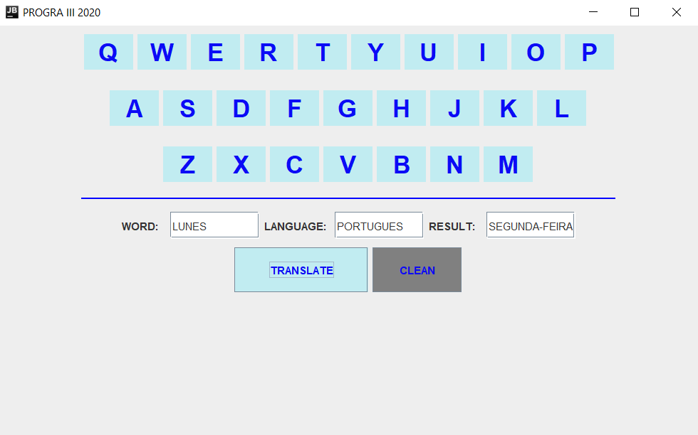
Resultado esperado

Slide 58
GRACIAS !!!!

